Slide 1

Clase 18. DESARROLLO WEB
PROYECTO FINAL
Notes:
Obligatoria siempre

Slide 2


Repasar los temas principales
Revisar los objetivos alcanzados en el curso.
Recomendaciones finales.
Presentación de los avances del proyecto.
OBJETIVOS DE LA CLASE
Notes:
Obligatoria siempre. Es lo que queremos alcanzar una vez finalizada la clase. Recordá que se enuncian en principio con el verbo delante (por ejemplo: “Comprender…”, “Analizar…”, “conocer…”, etc).

Slide 3

GLOSARIO:
Clase 17
Cliente: es quien compra (o tiene interés en comprar) nuestro producto o servicio, a cambio de una remuneración.
Percepción del cliente: la percepción es el proceso mediante el cual un individuo selecciona, organiza e interpreta la información que recibe para crear una imagen del mundo con significado. La percepción del cliente se basa en su valoración de nuestro servicio, según el grado de satisfacción de sus necesidades y expectativas.
Usuario: es a quien tienen en mente las empresas desarrolladoras de hardware y software informático, cada vez que diseñan un nuevo dispositivo o aplicación.
Presupuesto: es un plan de operaciones y recursos de una empresa, que se formula para lograr los objetivos en un cierto periodo de tiempo y se expresa en términos monetarios.

Slide 4
MAPA DE CONCEPTOS

Slide 5

MAPA DE CONCEPTOS CLASE 18
Temas principales
HTML y CSS
Modelado y Grids
Frameworks y SASS
Web online y conocer al cliente
Objetivos alcanzados
¿Por qué eres desarrollador/a web?
Recomendaciones finales
Proyecto final
Notes:
Se puede usar para comenzar o finalizar la clase, según sea más conveniente. La información de este slide es de relleno.
Recurso: Mapa de conceptos
Muestra rápidamente los contenidos de la clase y cómo se relacionan. Ayuda a los estudiantes a evitar “perderse” durante la clase, al avanzar en un sentido lineal una diapositiva tras otra. El ejemplo pertenece a la primera clase del curso UX/UI.
Sugerencia: -También se pueden mostrar con un menor énfasis o colores apagados, aquellos contenidos de clases anteriores y que se vinculen con la actual.
-Resaltar con color los temas que se abordan en la clase.

Slide 6



CRONOGRAMA DEL CURSO
Clase 17
Clase 18
Conociendo a nuestro cliente
Proyecto final
CREA TU PRESUPUESTO
PROYECTO FINAL
Notes:
Recurso: Cronograma del curso - Se muestra al inicio de cada clase
- Tiene un aspecto similar a un calendario. - Resume rápidamente: título de la clase, número y contenidos que abarca
- Guía rápida tanto para docentes, como para estudiantes. - Para mayor ubicación en el curso, también muestra en un tamaño más pequeño lo sucedido la clase anterior y la siguiente.
-Ubicar en el interior de cada clase aquellas cuestiones destacadas con las cuales se encontrará el alumno y con su respectivo nombre: desafíos, entregables de proyecto, actividades colaborativas o ejemplos en vivo.

Slide 7


TEMAS PRINCIPALES

Slide 8

HTML Y CSS
Prototipar una web.
Establecer estructuras de una web.
Darle estilo a las estructuras.
Dar estilo a fuentes, fondos y animaciones.

Slide 9

MODELADO Y GRIDS
Box Modeling.
Flex.
Grids.
Mobile First.

Slide 10

FRAMEWORKS Y SASS
¿Qué es un framework?
¿Cómo se usa?
Bootstrap.
Procesadores de CSS.
SASS.
Operadores y Maps en SASS.

Slide 11

SERVIDORES, SEO y CONTROLADOR
DE VERSIONES
Servidores
Seguridad para la Web
SEO
Git
Github

Slide 12

WEB ONLINE Y CONOCER AL CLIENTE
Hosting.
Dominio.
Subir la web a un Hosting.
FTP.
Conocer al cliente.
Presupuesto.

Slide 13

¿PREGUNTAS, DUDAS, COMENTARIOS?

Slide 14
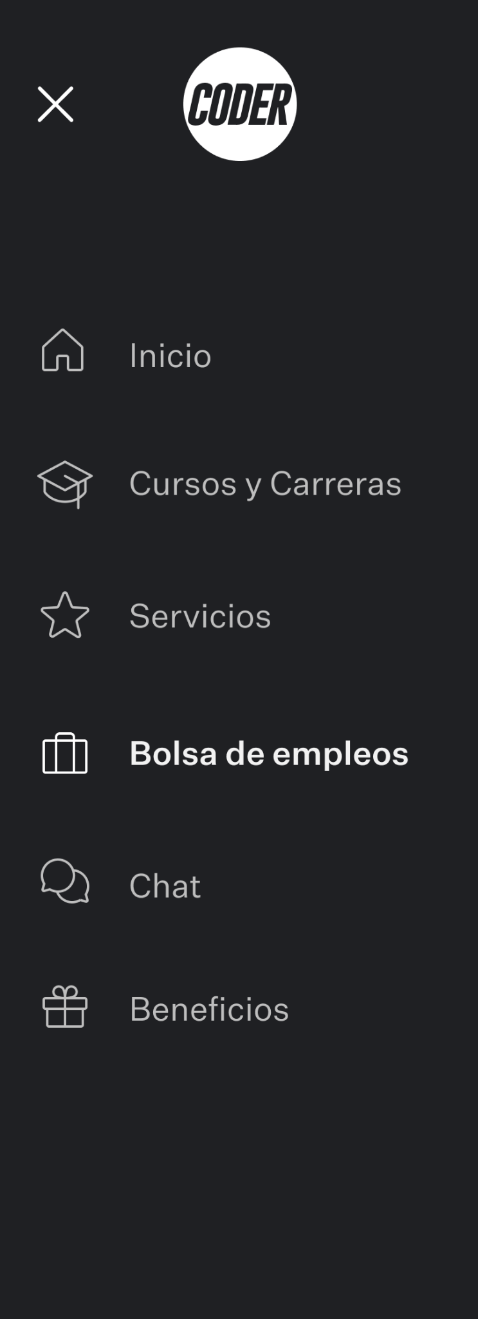


¡Lanzamos la
Bolsa de Empleos!
Un espacio para seguir potenciando tu carrera y que tengas más oportunidades de inserción laboral.
Podrás encontrar la Bolsa de Empleos en el menú izquierdo de la plataforma.
Te invitamos a conocerla y ¡postularte a tu futuro trabajo!
Conócela

Slide 15

OBJETIVOS ALCANZADOS
Notes:
Usar para los módulos más importantes de la clase, donde se introducen conceptos que se ven en varios slides. No hay que usarla para todos los módulos.

Slide 16


Slide 17
ERES DESARROLLADOR WEB PORQUE:
👉 Sabes diseñar prototipos con conocimiento básicos de UX para una web.
👉 Eres capaz de crear y realizar mantenimiento a una página y aplicación web.
👉 Puedes asesorar a un cliente en lo que necesita.
👉 Sabes optimizar estilos de páginas web.
👉 Puedes trabajar en equipo, usando un controlador de versiones y manejo de repositorio.
👉 Cuentas con las bases para iniciar en el mundo de la programación por si quieres ser Full Stack.
👉 Puedes manejar un servidor y configurarlos con el dominio al que debe apuntar.
👉 Posees conocimientos básicos de SEO y Seguridad Web.

Slide 18
RECOMENDACIONES FINALES
Notes:
Usar para los módulos más importantes de la clase, donde se introducen conceptos que se ven en varios slides. No hay que usarla para todos los módulos.

Slide 19
RECOMENDACIONES FINALES
Mantente al tanto de las actualizaciones de todas las tecnologías.
No te quedes con lo aprendido aquí, el mundo es muy grande.
Practica, practica y practica.
Establece alcances con cada proyecto.
Planifica.
Trabaja organizadamente.
Da tiempos estimados con sinceridad.

Slide 20
PROYECTO FINAL
Notes:
Usar para los módulos más importantes de la clase, donde se introducen conceptos que se ven en varios slides. No hay que usarla para todos los módulos.

Slide 21

El objetivo es que voluntariamente presenten sus trabajos y reciban un feedback de los compañeros antes de la entrega.
Notes:
Esta dinámica se puede hacer en breakout rooms. Corroborar que haya un tutor por room para moderar. Las presentaciones deben tener un límite de tiempo.

Slide 22
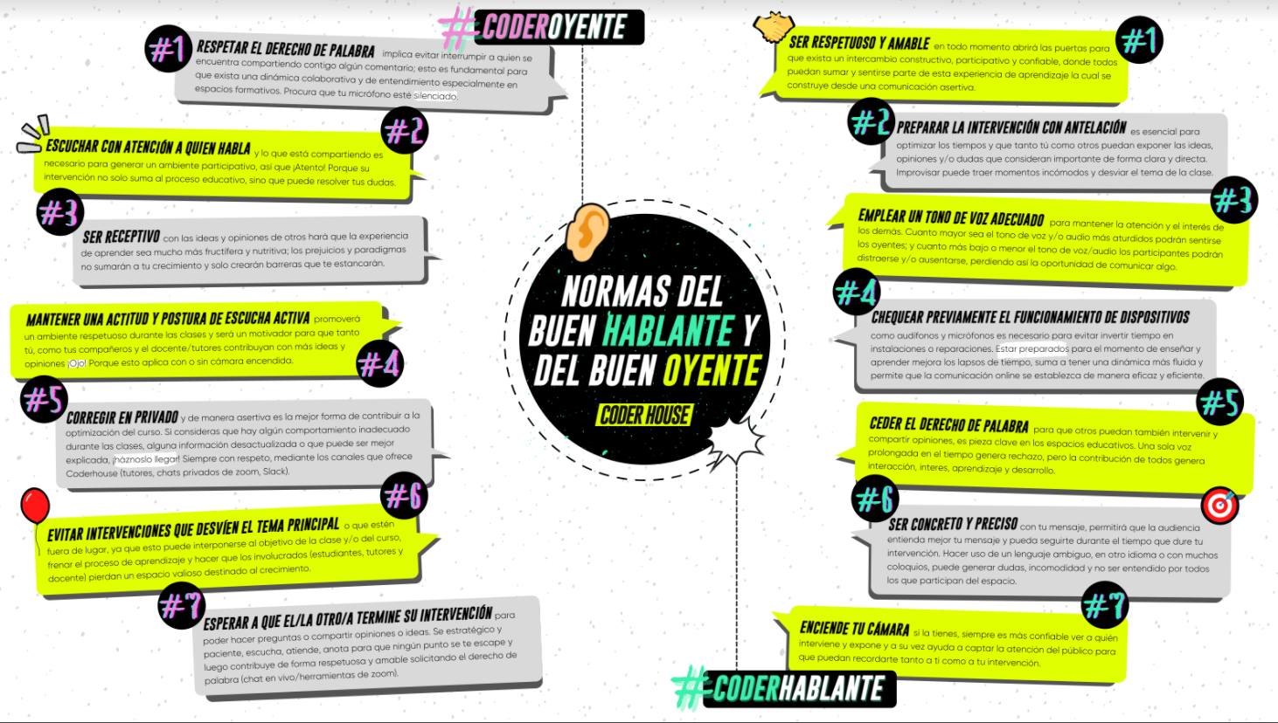
Notes:
Esta dinámica se puede hacer en breakout rooms. Corroborar que haya un tutor por room para moderar. Las presentaciones deben tener un límite de tiempo.

Slide 23

ENTREGA DEL PROYECTO FINAL
Deberás entregar la versión final de tu sitio cargada al servidor con acceso desde la web, aplicando cada una de las características vistas en el transcurso del curso: HTML, CSS, aplicación de framework y SEO, correspondiente a la entrega final de tu proyecto
Notes:
Siete días para entregarlo a partir de esta fecha

Slide 24
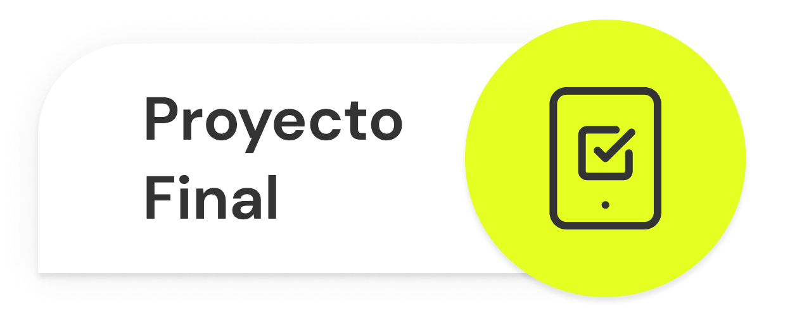
ENTREGA DEL PROYECTO FINAL
Formato: Link al sitio web cargado en el servidor.
>>Estructura final de la web: Respetando los criterios trabajados respecto a legibilidad, adaptación al framework, uso de etiquetas y prácticas de SEO. Formato: Archivos HTML >>Estilo final de la web: Aplicando los criterios trabajados respecto a estructura visual, diseño atractivo y responsive, y reciclado de código. Formato: Archivos CSS + SASS o SCSS. >>Subida al servidor: Utilizar WebHost000 o cualquier servicio de hosting para poner el sitio web online. Formato: Link al sitio web cargado en el servidor

Slide 25


¿PREGUNTAS?
Notes:
Obligatoria. Se sugiere ubicar al finalizar la explicación de algún tema, para abrir formalmente el espacio de preguntas y ordenar la interacción.

Slide 26
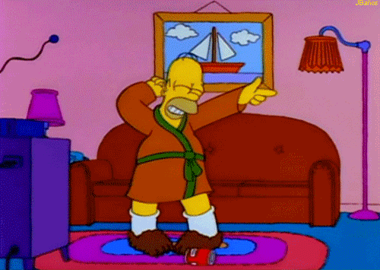
¡DESCUENTO EXCLUSIVO!
Quiero saber más
Notes:
Obligatoria siempre.

Slide 27
¡Completa tu carrera y potencia tu desarrollo profesional!
Ingresando el cupón CONTINUATUCARRERA tendrás un descuento para inscribirte en el próximo nivel. Puedes acceder directamente desde la plataforma, entrando en la sección "Cursos y Carreras".
Notes:
Obligatoria siempre.

Slide 28

TE INVITAMOS A QUE COMPLEMENTES LA CLASE CON LOS SIGUIENTES CODERTIPS
Notes:
Portada de Coder Tips

Slide 29


VIDEOS Y PODCASTS
¿Qué hacer después de un curso en Coderhouse? | CODERHOUSE |
https://www.youtube.com/watch?v=plC9WbIMJCk
Notes:
Usar para que los estudiantes puedan explorar recursos creados por CoderHouse.
Se puede vincular contenido de: Canal de YouTube de Coder: https://www.youtube.com/c/CoderHouse
Canal de Spotify de Coder: https://open.spotify.com/show/6Z4gbxrzelqVU3syDH3JzI

Slide 30
¡MUCHAS GRACIAS!
Resumen de lo visto en clase hoy:
Repaso los temas principales.
Revisión de objetivos alcanzados en el curso.
Recomendaciones finales.
Presentación de los avances del proyecto.
Notes:
Obligatoria siempre. En caso de cerrar con el “mapa de conceptos” se puede dejar solo “muchas gracias”. Completar el resumen con palabras claves de lo visto.

Slide 31
¿Estás disfrutando la experiencia Coder? Refiriendo a un amigo nos ayudas a expandir nuestra comunidad de estudiantes. Ingresa aquí

Slide 32

OPINA Y VALORA ESTA CLASE
Notes:
Obligatoria siempre.

Slide 33
¡GRACIAS POR ESTUDIAR CON NOSOTROS!
Notes:
Sólo la última clase

